Slide 1
Право створене на користь людству
Правове вихованя засобами діяльності гуртка «Право і закон» імені Антона Горбачевського
Керівник клубу: Станкевич І.П.
Автори проекту учасники клубу: студенти 1-го курсу
Звітний період: 2015-2016 н.р.
Робота клубу “Право і закон” спрямована на поглиблення знань студентів з курсу навчального предмета “Основи правознавства”, розширення змісту правової освіти, сприяє формуванню стійкого інтересу до предмета, розвиток відповідних компетентостей і здібностей у студентів. Діяльність клубу сприяє формуванню правової культури і підвищенню правосвідомості молодої особи в суспільстві.
Суть заходів полягає в необхідності розвивати у студентської молоді почуття гідності, відповідальності за свої дії, усвідомлення своїх прав, обов’язків, стимулювати у студентів бажання реалізовувати свої права.

Slide 2
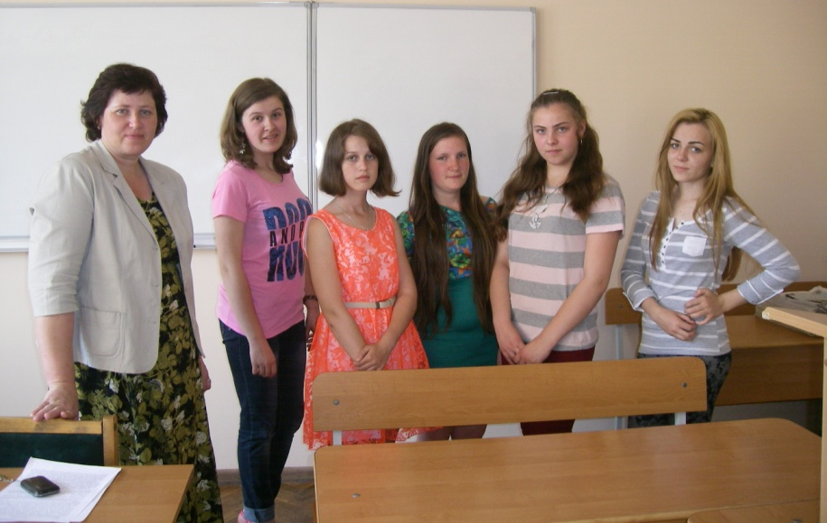
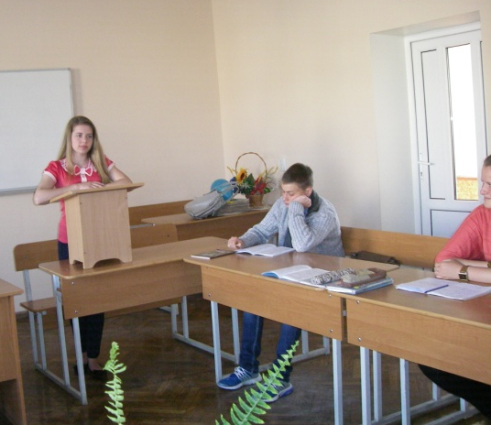
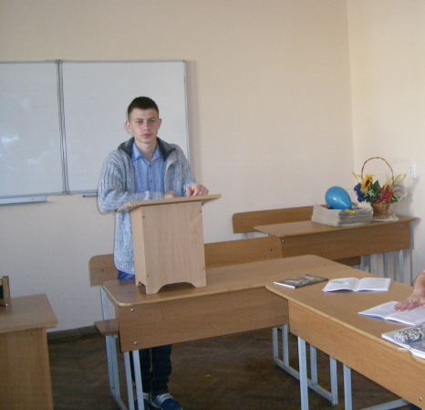
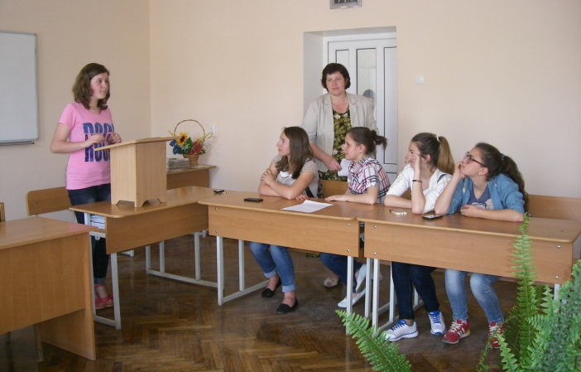
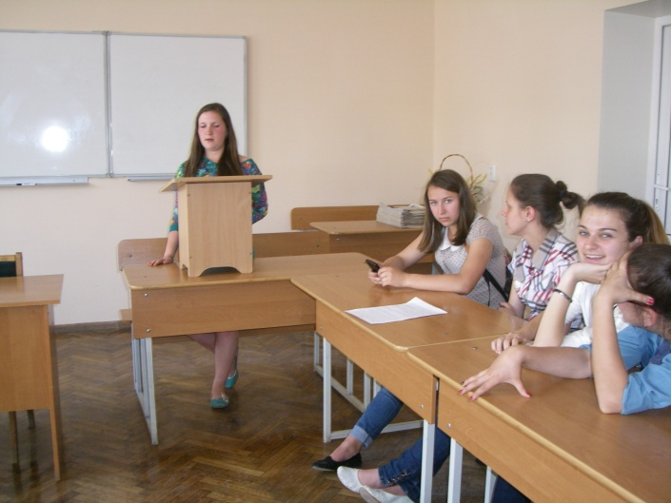
Лекційне засідання гуртка на тему: «Єдність та відмінність права і моралі»
В ході правового лекторію студенти визначили сутність понять “право” і “мораль”, їх спільні, загальні характеристики, взаємозалежність цих норм у суспільстві та відмінні риси, що їх розрізняють.
Дата проведення: 18.11.2015р.
Учасники: студенти груп ПО 25, ПО 26, студенти гуртка

Slide 3
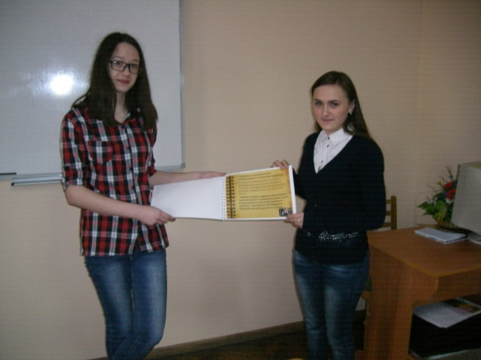
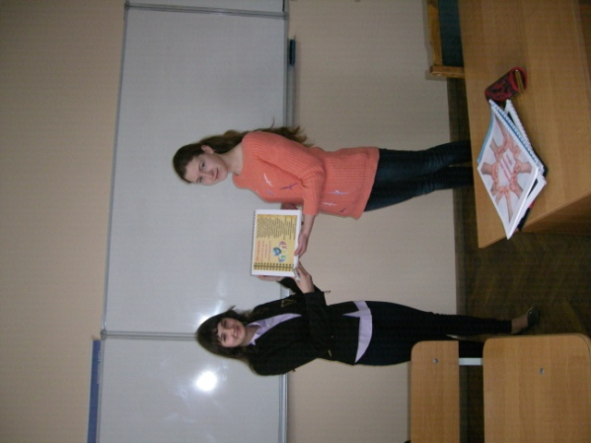
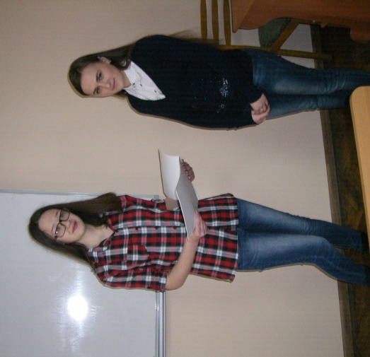
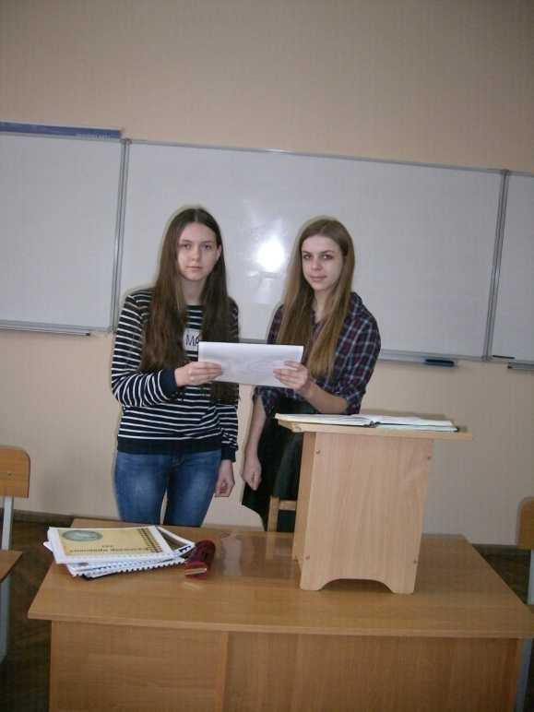
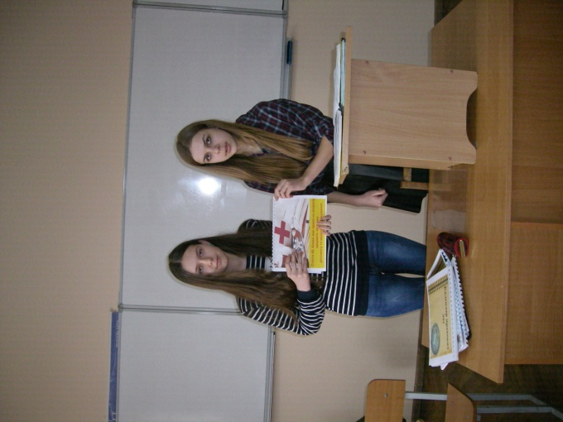
Захист презентацій-брошур
Студенти гуртка презентували проекти на теми:
“Правовий календар”, “Конституційні права і свободи громадян України”, “Правопорушення неповнолітніх. Юридична відповідальність”
Дата проведення: 10.02.2016р.
Учасники: студенти гуртка

Slide 4
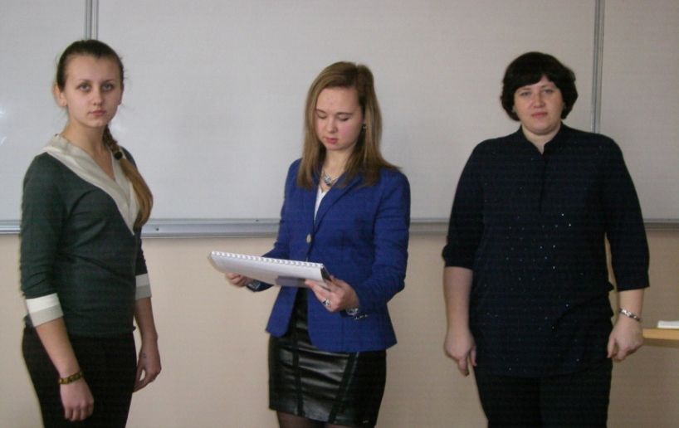
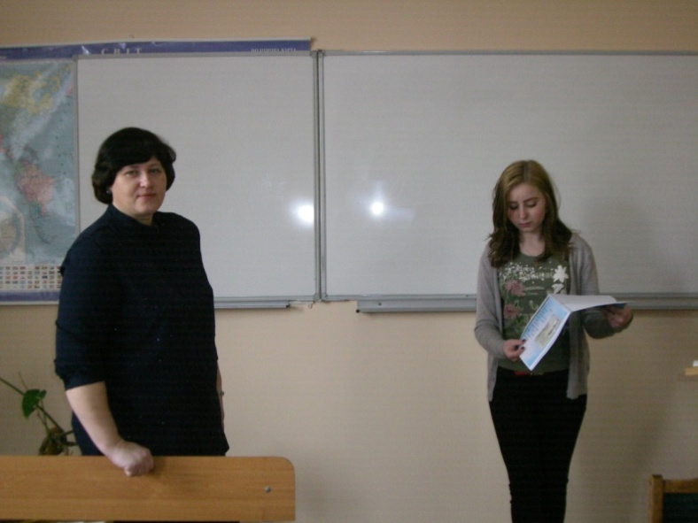
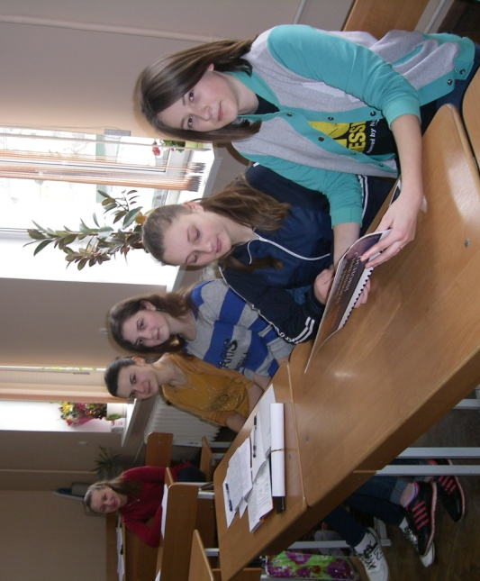
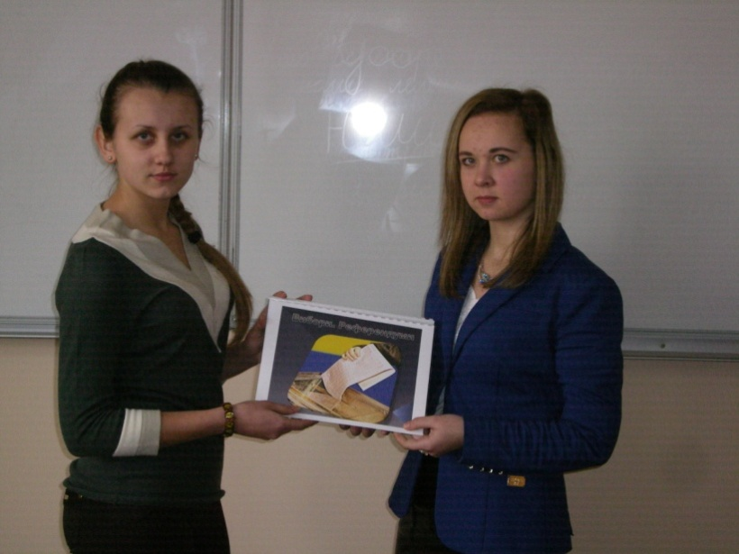
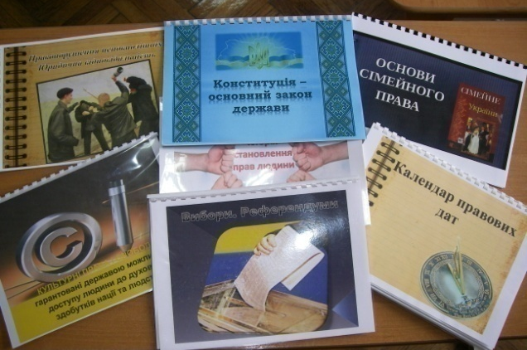
Захист презентацій-брошур
Студенти гуртка презентували проекти на теми:
“Основи сімейного права”, “Вибори.Референдум”, “Історія становлення прав людини”
Дата проведення: 09.03.2016р.
Учасники: студенти гуртка

Slide 5
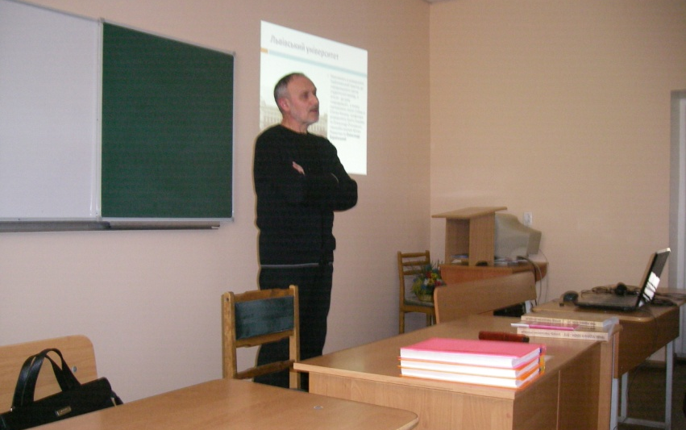
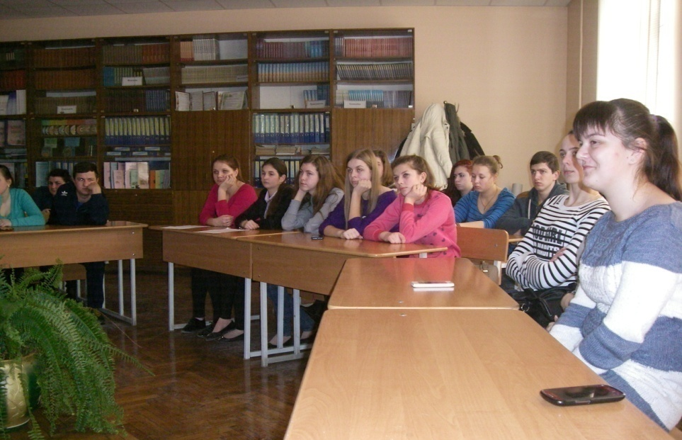
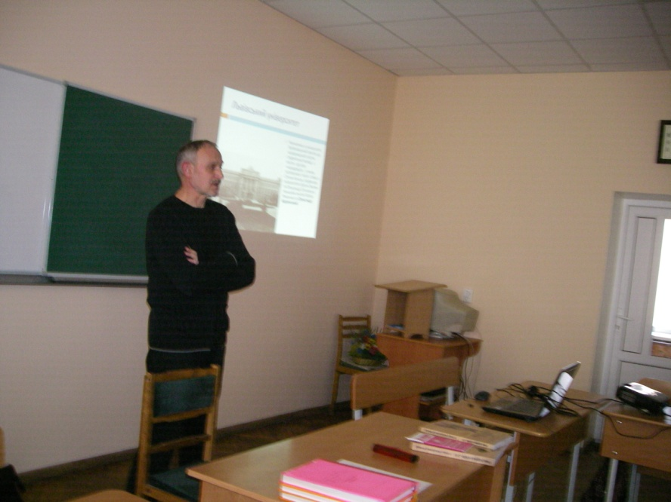
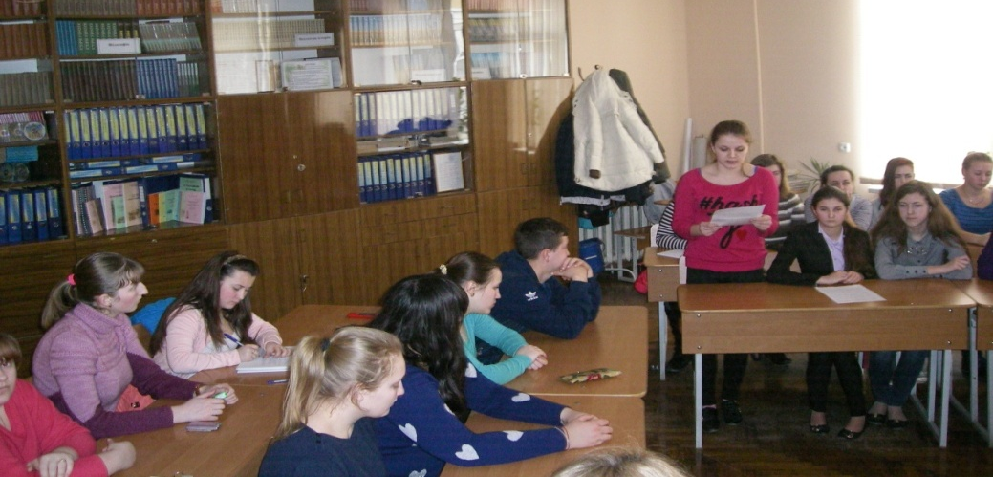
Лекція-презентація О.М.Степаненко на тему: “Захисник гідності та права”
Лекція приурочена до 160-ї річниці від народження Антона Горбачевського.
Презентація містила повідомлення про першого українського правника містечка Чорткова, який ще століття тому провадив діяльність, яку ми нині називаємо правозахистом.
Дата проведення: 04.02.2016 р.
Аудиторія: студенти гуртка

Slide 6
Зустріч студентів коледжу із начальником районного управління юстиції І.Є.Жигуновою
Гостя розповіла про специфіку діяльності юстиції як державного органу, ознайомила із реформами у сфері цивільних правовідносин, описала діяльність державних реєстраційних органів, виконавчої служби, нотаріату тощо.
Дата проведення: 09.12.2015р.
Слухацька аудиторія: група ПО23, студенти гуртка

Slide 7
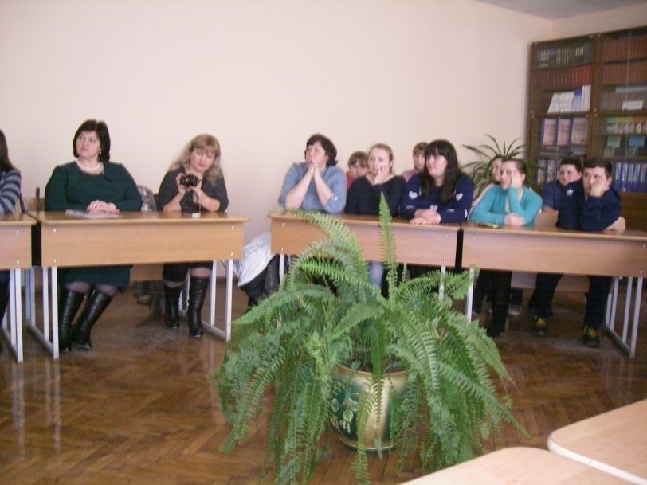
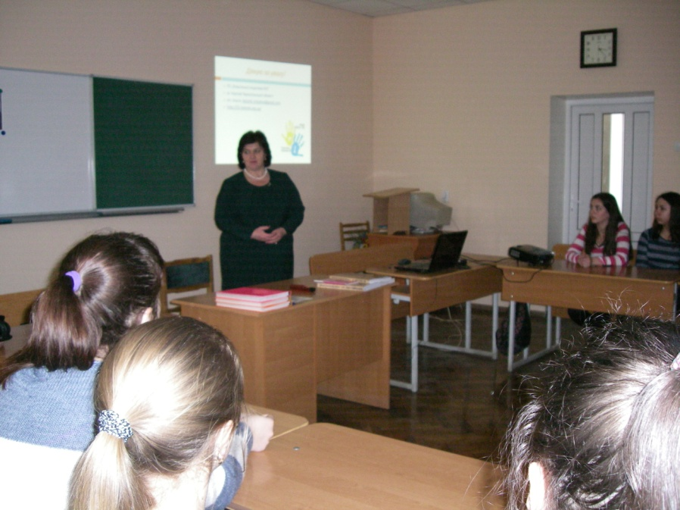
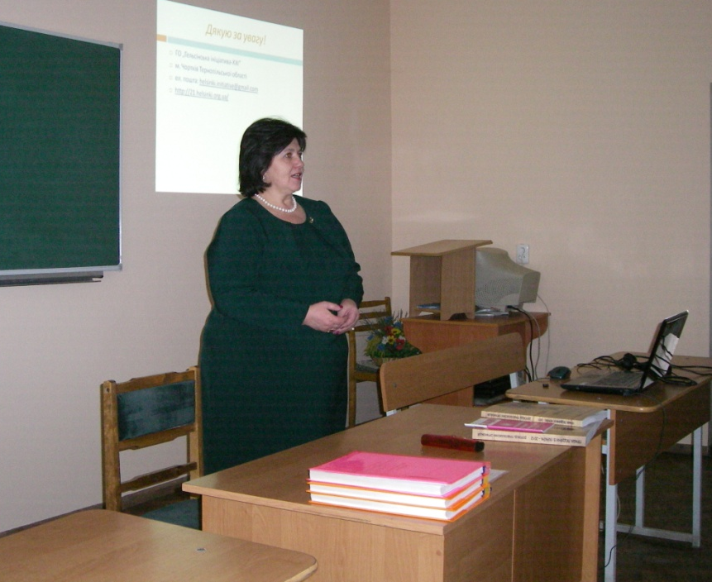
Зустріч з представниками центру правової допомоги
Представник Докиль Т.Ю Чортківського місцевого центру з надання безоплатної вторинної допомоги розповіла про соціальну програму Уряду України, що гарантує людям ефективний захист їхніх прав.
Дата проведення 11.12.2015р.
Слухацька аудиторія: студенти гуртка

Slide 8
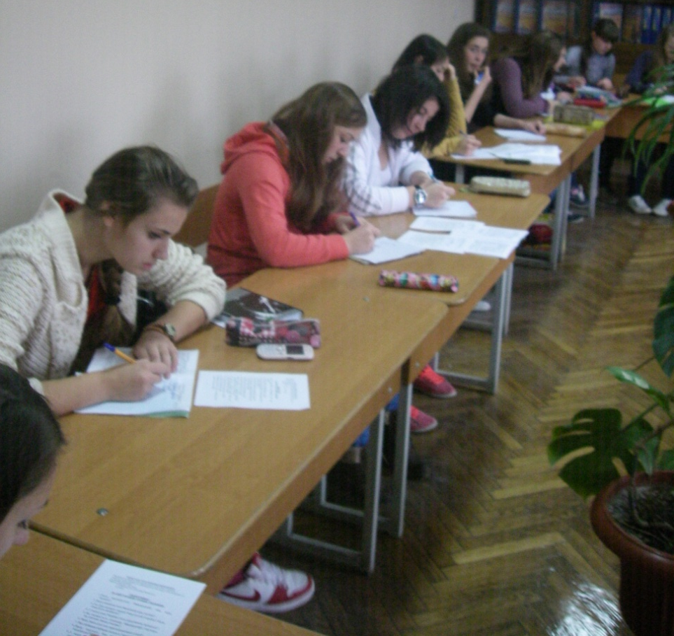
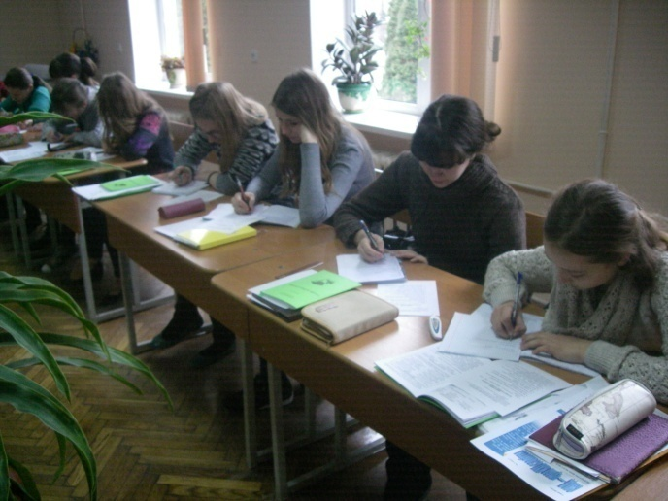
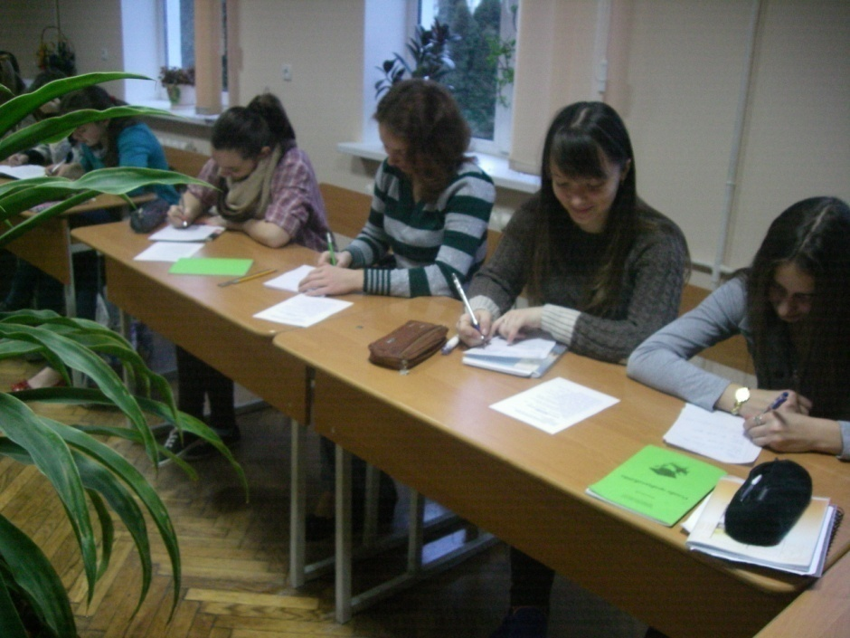
Вікторина «Чи знаєш ти право?»
Зміст вікторини містив питання про основні міжнародні організації, що захищають права людей, закони, що регулюють права людини в Україні, сутність прав, що гарантовані українцям.
Дата проведення: 13.12.2015р.
Переможці: 1 місце - Антюк О. (ПО16),
2 місце – Слоїк Т.(ПО13),
3 місце – Чорній Г. (ПО15).

Slide 9
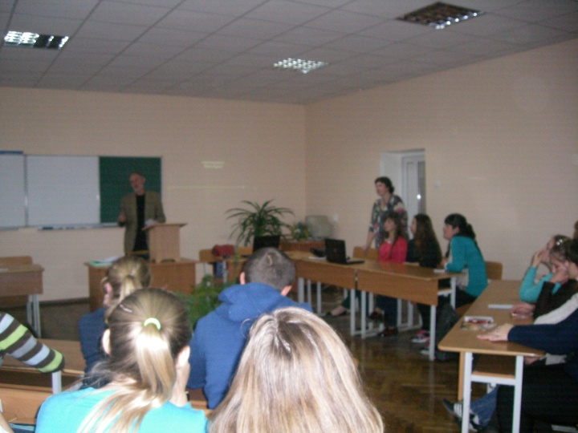
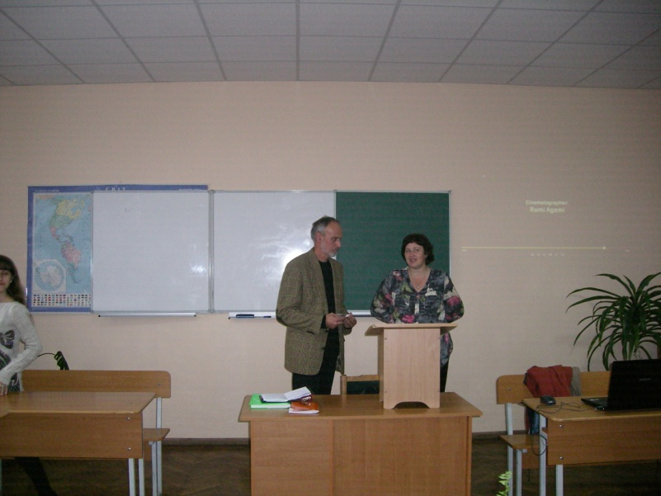
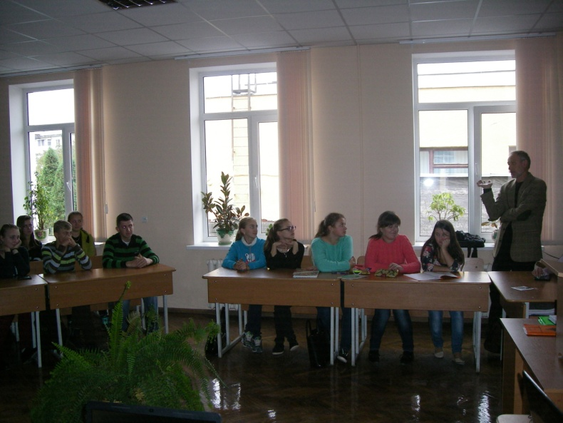
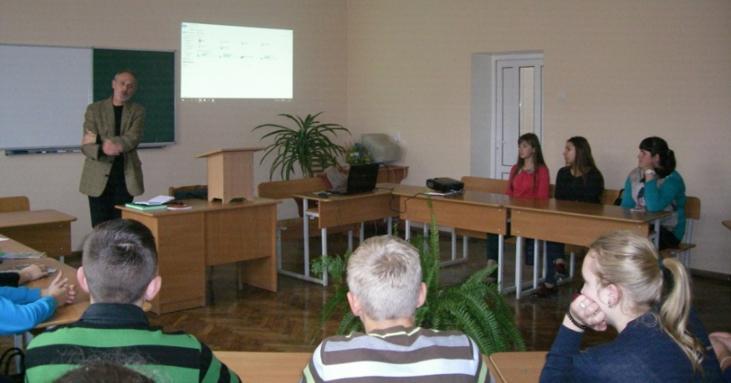
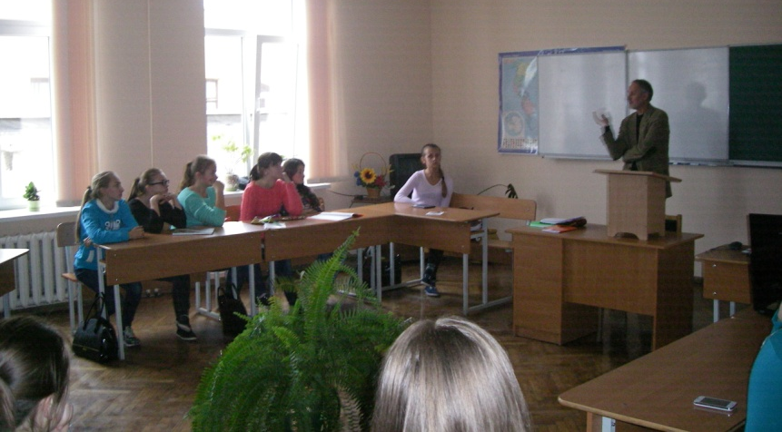
Відкрите засідання клубу “Право і закон” “Право на гідність”
Перегляд та обговорення відеосюжету: “Стереотипи”, що запропонував гість клубу О.М. Степаненко. Зміст бесіди розкривав суть взаємовідносин між людьми різних релігій, національностей, їхнє ставлення один до одного засноване на стереотипах та законах суспільства.
Дата проведення: 20.10. 2015 р.
Учасники: студенти гуртка

